Slide 1
兒童新樂園一日遊
資料蒐集:藍色妖姬

Slide 2
行程規劃
小飛龍
尋寶船
宇宙迴旋
轉轉咖啡杯
星空小飛碟

Slide 3
票價
票種 | 門票 |  |  | 園區自營遊樂設施 （每項每次） | 委外小型遊樂設施 （每項每次） | 小小水樂園 (夏季開放) （每次）
 | 全票 | 優待票 | 團體票
票價 (元，含稅) | 30 | 15 | 30人(含) 以上7折 | 30 (7項) | 50-80 | 50
 |  |  |  | 20 (8項)

Slide 4
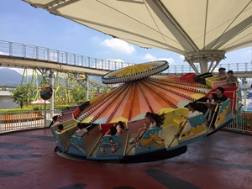
小飛龍
舊有龍鳳船的改良版，以四條可愛飛龍相互追逐為主題之傾斜轉盤可360度旋轉，更好玩更刺激。
尖叫指數
⚡⚡⚡☁☁
溫馨指數
🌞🌞☁☁☁
戀愛指數
💗♡♡♡♡

Slide 5

宇宙迴旋
以八大行星繞行太陽旋轉為主題的輻射飛椅，座椅以各行星彩繪為造型，旋轉時之離心力，如置身於銀河中神祕氛圍!
尖叫指數
⚡⚡⚡⚡☁
溫馨指數
🌞🌞🌞☁☁
戀愛指數
💗💗♡♡♡

Slide 6
資訊來源
兒童新樂園https://www.tcap.taipei/cp.aspx?n=57F1A46B66881160&s=446A199E3116FFAE

Slide 7

兒童新樂園簡介

